Slide 1
目标
业务
方面
真正满足大型企业业务应用系统以及工作流系统对组织架构、角色、业务功能和数据资源换权限等方面需求的企业级权限平台。
技术
方面
即可独立部署，也可嵌入到应用系统之中
咨询
方面
成为引领国内基于JavaEE6(EJB3.1,JPA2.0,CDI1.0)企业级应用规范开发的典范。
成为引领国内Flex与JavaEE结合的典范。
成为国际支持RBAC标准的权限平台典范。
成为引领国内领域模型驱动开发的典范
支持集群方式的横向扩展、支持大规模并发访问。
即便于软件开发商快速开发，又便于客户灵活管理。
跨平台部署

Slide 2
集成桌面

Slide 3
技术架构—服务器端组件

Slide 4
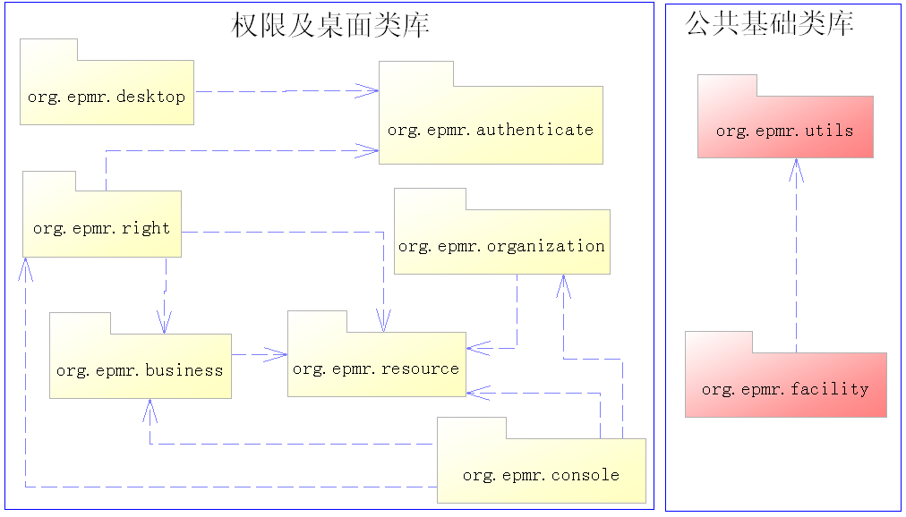
技术架构—客户端组件
提供AS语言方面的工具类库
提供Flex框架方面的工具类库

Slide 5
技术架构—部署

Slide 6
什么是规则资源类型与规则资源类型？
规则资源类型1：
不同合同额的工程项目
资源类型
(IResourceType)
具体实例
0
归属于
*
具体规则1：合同额<10万的工程项目
归属于
归属于
具体规则2：
100万>合同额>=10万的工程项目
具体资源
(IIdentifiedObject)
具体实例
具体规则3：
合同额>=100万的工程项目

Slide 7


规则资源的授权——复杂情况
001:工程审批管理业务功能
某角色
具体规则1：合同额<10万的工程项目
公司总部
查看
具体规则2：合同额<10万的工程项目
北京分公司
资源类型：
组织机构
批准
具体规则3：100万>合同额>=10万的工程项目
在本功能上形成了资源依赖
规则资源类型：
不同合同额的工程项目
审核
功能上定义的
操作

Slide 8
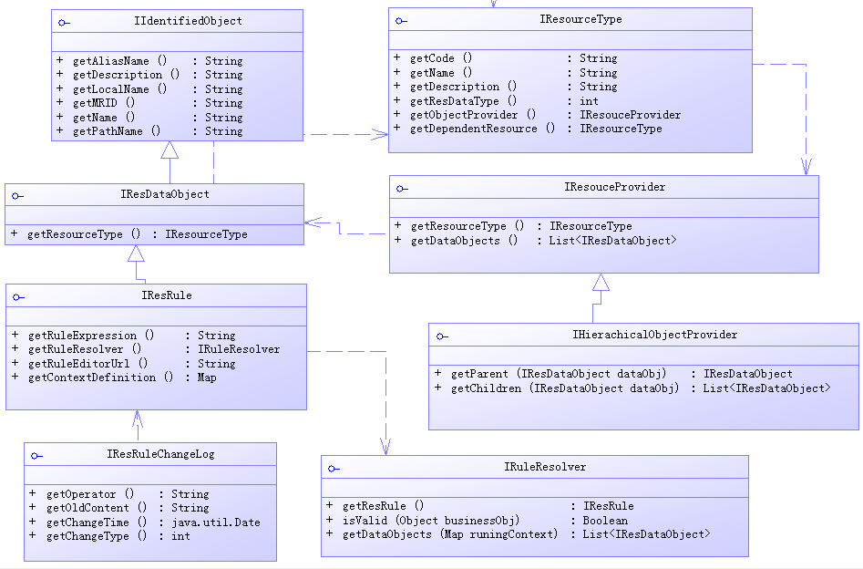
资源核心类图

Slide 9
权限里面的数据资源及规则资源的本质
所有的资源都是为了获取真正业务数据的参数。无论是规则、可枚举的列表或树。
规则(IResRule)是一种特殊的列表资源。规则资源实质上是包含明确业务含义及相关列参数的组合，读取业务数据的业务逻辑根据规则指定的业务含义和参数提取数据。业务含义只能由开发者理解，参数可由权限平台提供，并支持动态修改。
规则所需的相关参数就是该规则执行的上下文，该上下文定义了规则执行所需的形参(IResRule的getContextDefinition所返回的Map)。
资源类型上的依赖关系应自动生成为规则资源的形参Map中的条目(IResRule的getContextDefinition所返回的Map)
每个规则(IResRule)实例都是具体的资源数据，如同具体的部门、仓库一样。

Slide 10
何谓Permission？
Permission是指执行在资源上的操作。因此， Permission的定义一定需要操作和资源两个基本要素。
当业务功能上只有“操作”没有“资源”的时候，意味着这些“操作”作用在该功能的“所有资源”上。因此，应有一个系统内置定义的“所有资源”这样的一个全局性资源，来满足“Permission”的定义。
由于授权给功能的数据资源之间存在相互的依赖关系，因此导致Permission之间也会存在依赖关系，这决定了Permission是树状结构。

Slide 11
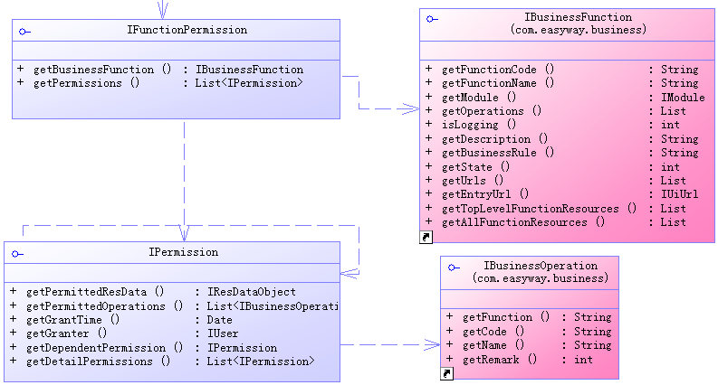
Permission模型

